Slide 1

Projet Graphe
Groupe 6: Groupe B - L3 NEW
QIU Olivier
VIVET Paul
ZAGHOUINI Redwane

Slide 2
Algorithme de Floyd-Warshall
Graphes
Matrices adjacentes
Application de l’algorithme
Résultats finaux
Cas du circuit absorbant

Slide 3
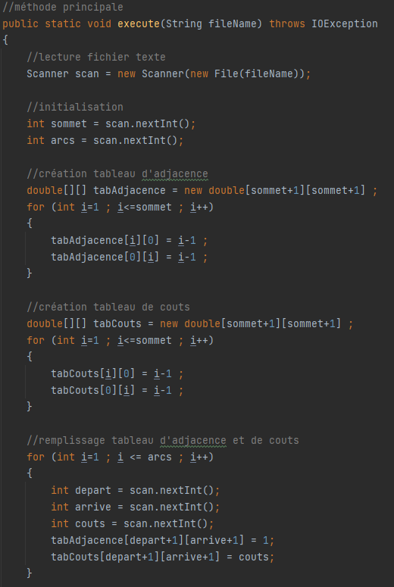
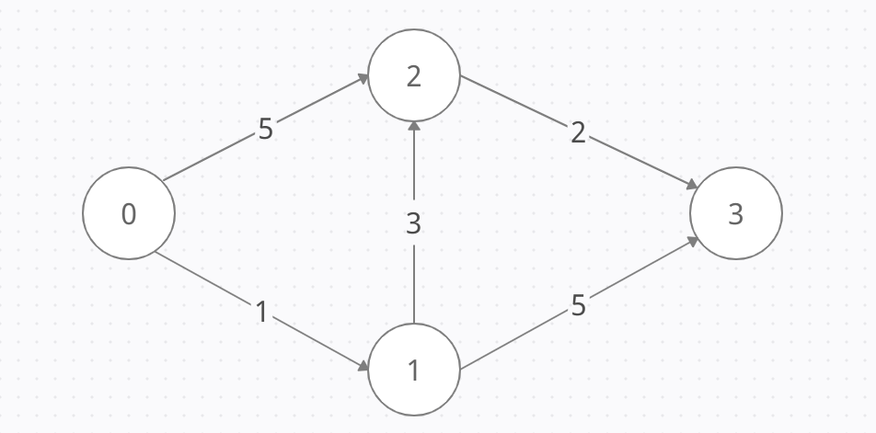
GRAPHES
Exemple de graphe
4
5
0 1 1
0 2 5
1 2 3
1 3 5
2 3 2
Ligne 1 Nombre de sommets
Ligne 2 Nombre d’arcs
Lignes 3 à 3+nombre d’arcs Sommet initial, Sommet final, Coût de l’arc

Slide 4
MATRICES DE DEPART
 | 0 | 1 | 2 | 3
0 | 0 | 1 | 1 | 0
1 | 0 | 0 | 1 | 1
2 | 0 | 0 | 0 | 1
3 | 0 | 0 | 0 | 0
 | 0 | 1 | 2 | 3
0 | 0 | 1 | 5 | 0
1 | 0 | 0 | 3 | 5
2 | 0 | 0 | 0 | 2
3 | 0 | 0 | 0 | 0
Tableau D’adjacent
Tableau de coûts

Slide 5
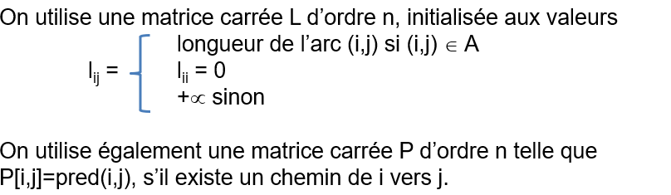
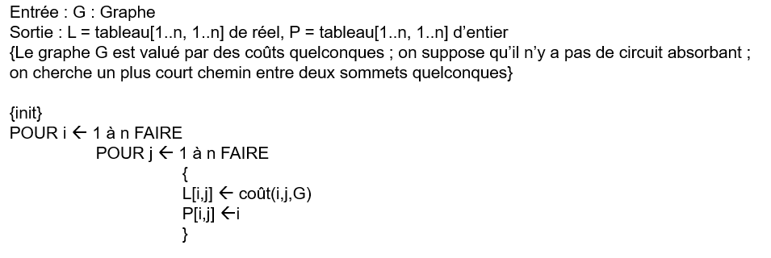
Application de l’algorithme (Pseudo-code)

Slide 6
Application de l’algorithme
Initialisation des matrices L et P
 | 0 | 1 | 2 | 3
0 | 0 | 1 | 5 | ထ
1 | ထ | 0 | 3 | 5
2 | ထ | ထ | 0 | 2
3 | ထ | ထ | ထ | 0
 | 0 | 1 | 2 | 3
0 | 0 | 0 | 0 | ထ
1 | ထ | 1 | 1 | 1
2 | ထ | ထ | 2 | 2
3 | ထ | ထ | ထ | 3
Matrices L
Matrices P

Slide 7
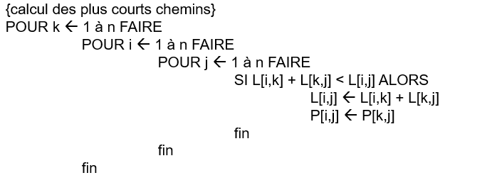
Application de l’algorithme (Pseudo-code)

Slide 8
Application de l’algorithme
k=0 | 0 | 1 | 2 | 3
0 | 0 | 1 | 5 | ထ
1 | ထ | 0 | 3 | 5
2 | ထ | ထ | 0 | 2
3 | ထ | ထ | ထ | 0
k=0 | 0 | 1 | 2 | 3
0 | 0 | 0 | 0 | ထ
1 | ထ | 1 | 1 | 1
2 | ထ | ထ | 2 | 2
3 | ထ | ထ | ထ | 3
Matrices L
Matrices P

Slide 9
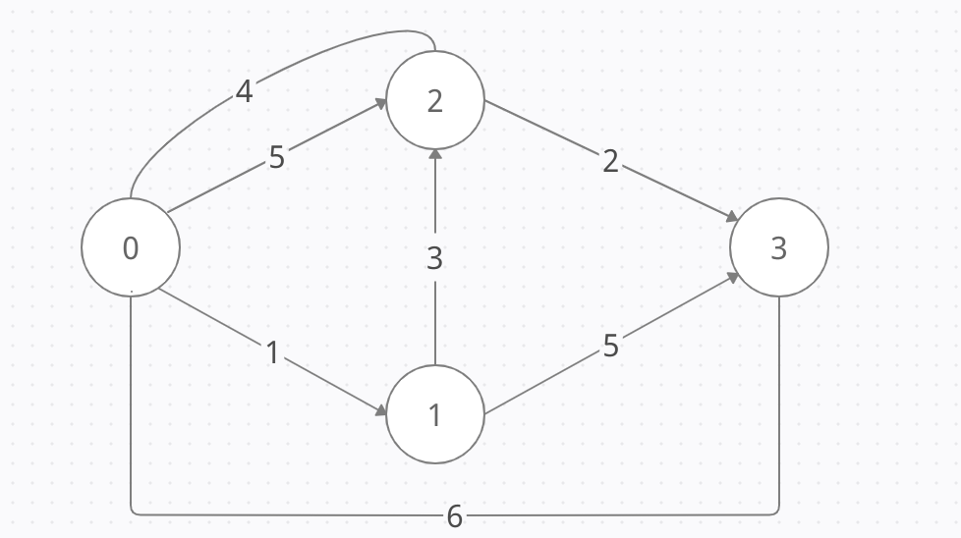
Application de l’algorithme
k=1 | 0 | 1 | 2 | 3
0 | 0 | 1 | 4 | 6
1 | ထ | 0 | 3 | 5
2 | ထ | ထ | 0 | 2
3 | ထ | ထ | ထ | 0
k=1 | 0 | 1 | 2 | 3
0 | 0 | 0 | 1 | 1
1 | ထ | 1 | 1 | 1
2 | ထ | ထ | 2 | 2
3 | ထ | ထ | ထ | 3
Matrices L
Matrices P

Slide 10
Application de l’algorithme
k=2 | 0 | 1 | 2 | 3
0 | 0 | 1 | 4 | 6
1 | ထ | 0 | 3 | 5
2 | ထ | ထ | 0 | 2
3 | ထ | ထ | ထ | 0
k=2 | 0 | 1 | 2 | 3
0 | 0 | 0 | 1 | 1
1 | ထ | 1 | 1 | 1
2 | ထ | ထ | 2 | 2
3 | ထ | ထ | ထ | 3
Matrices L
Matrices P

Slide 11
Résultats finaux
k=3 | 0 | 1 | 2 | 3
0 | 0 | 1 | 4 | 6
1 | ထ | 0 | 3 | 5
2 | ထ | ထ | 0 | 2
3 | ထ | ထ | ထ | 0
k=3 | 0 | 1 | 2 | 3
0 | 0 | 0 | 1 | 1
1 | ထ | 1 | 1 | 1
2 | ထ | ထ | 2 | 2
3 | ထ | ထ | ထ | 3
Matrices L
Matrices P

Slide 12
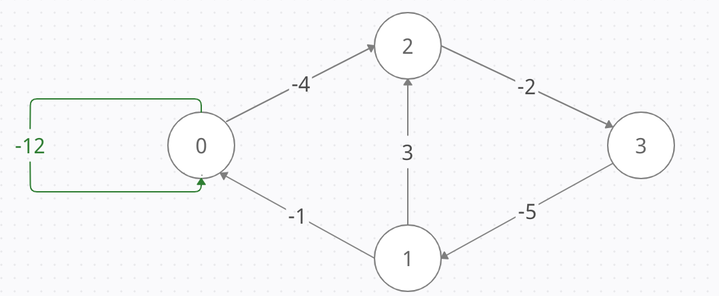
Cas du circuit absorbant

Slide 13
Détection de circuit absorbant
On regarde la diagonale de la dernière matrice L :
Cas où il y a un nombre négatif = présence de circuit absorbant
Cas où il n’y a pas de nombre négatif = pas de circuit absorbant
k=3 | 0 | 1 | 2 | 3
0 | 0 | 1 | 4 | 6
1 | ထ | 0 | 3 | 5
2 | ထ | ထ | 0 | 2
3 | ထ | ထ | ထ | 0

Slide 14
Chemin le plus court
Chemin le plus court entre 0 et 2?
(0,1,2)
Chemin le plus court entre 1et 3?
(1,3)
Chemin le plus court entre 3 et 0?
Pas de chemin le plus court
k=3 | 0 | 1 | 2 | 3
0 | 0 | 0 | 1 | 1
1 | ထ | 1 | 1 | 1
2 | ထ | ထ | 2 | 2
3 | ထ | ထ | ထ | 3

Slide 15
Merci

